Slide 1





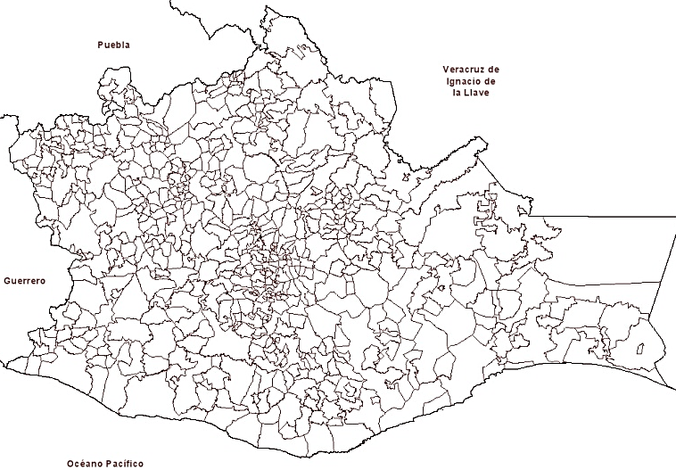







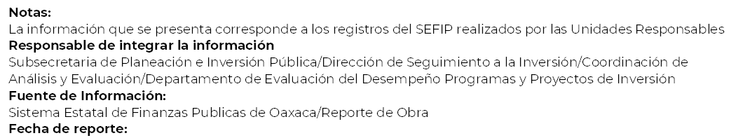


Orientación de la Inversión Pública Autorizado
2do. Trimestre 2025
38.69 %
Protección Civil, Seguridad, Justicia y Finanzas Públicas
17.52 %
Salud y Asistencia Social
14.99 %
Vivienda y urbanización.
8.88 %
Desarrollo Agropecuario, Forestal, Acuícola.
9.15 %
Educación, Cultura y Deporte.
5.04
Agua Potable, Alcantarillado y Saneamiento.
4.51 %
Carreteras, caminos y puentes.
1.70 %
Desarrollo Económico y Turístico.
1.64 %|
Protección y Preservación Ambiental.
0.42 %
Electrificación
01
23 de julio de 2025

